Slide 1
사용도구 : FIGMA
2022.08
UI/UX 디자인 특강

Slide 2
PROJECT.1
01
화장품 브랜드 웹앱 디자인
rom&nd 홈페이지
UI/UX 디자인
ABOUCT PROJECT
브랜드 rom&nd 웹앱의 UI/UX를 디자인해보았습니다.

Slide 3
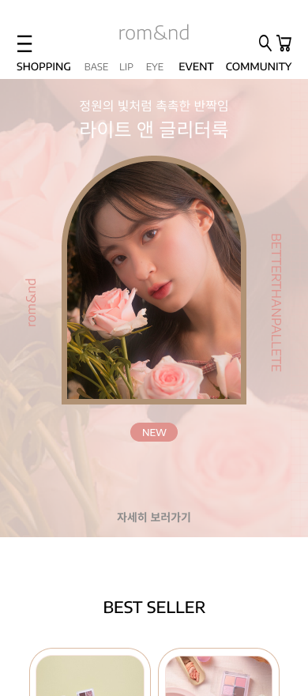
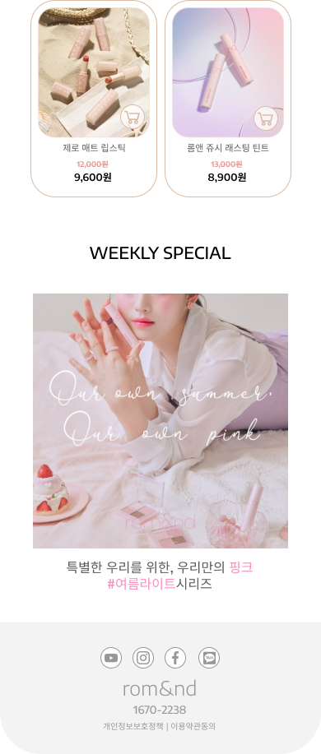
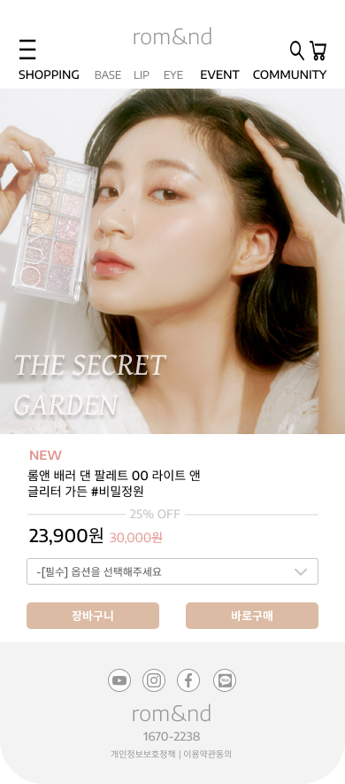

Slide 4
PROJECT.2
02
음악 감상 어플 디자인
음악 감상 어플
UI/UX 디자인
ABOUCT PROJECT
음악 감상 어플 플레이어와 앨범 소개 페이지를 디자인해보았습니다.

Slide 5
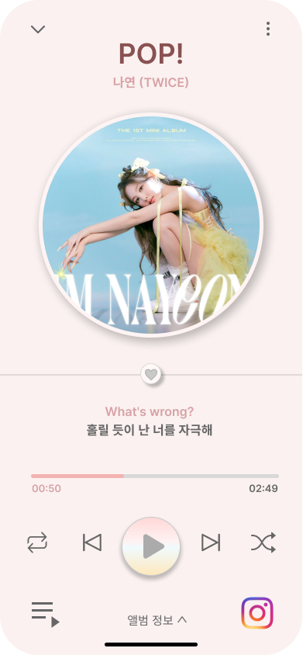
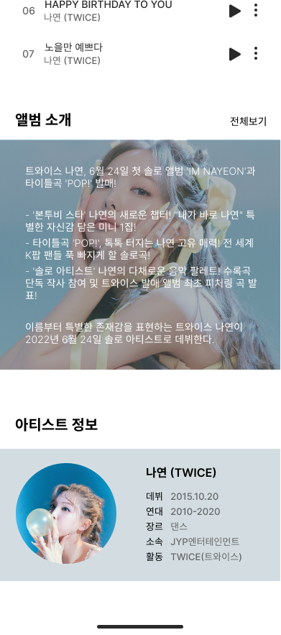
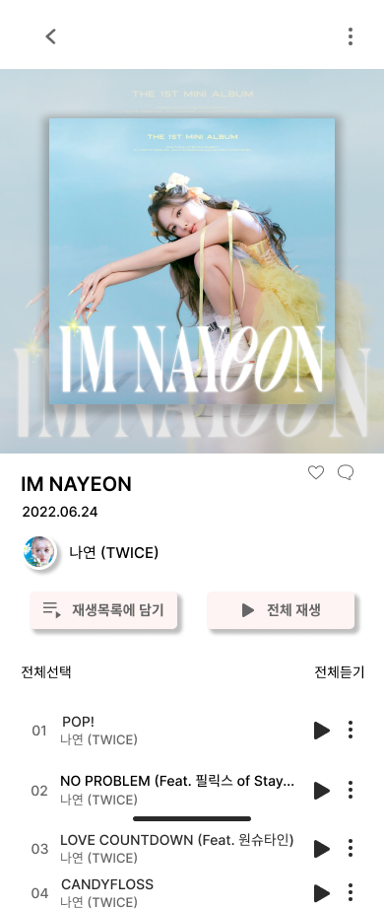

Slide 6
PROJECT.3
03
다이닝코드 어플 디자인
다이닝코드
UI/UX 디자인
ABOUCT PROJECT
맛집 추천 어플 '다이닝코드'의 UI/UX를 새롭게 디자인 해 보았습니다.

Slide 7
